Slide 1
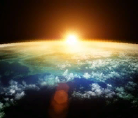
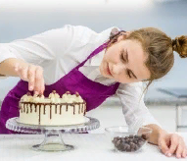
Сегодня, 3 мая
Всемирный день Солнца
Для Земли Солнце — мощный источник космической энергии. Оно дает свет и тепло, необходимые для растительного и животного мира. Чтобы привлечь внимание к возможностям использования возобновляемых источников энергии и напомнить, что Солнце жизненно важно для жизни на Земле, организовывается на добровольной основе ежегодное проведение Дня Солнца.
День кондитера в России
Кондитер - это художник, скульптор, технолог в одном лице. Этот праздник отмечается мастер-классами, соревнованиями за звание лучшего мастера «сладкого» дела, дегустацией и праздничными концертами. Каждый кондитер стремится показать свой профессионализм и выделиться среди других. Приятным подарком для кондитера в этот день, будет всевозможная техника и инструменты для кулинарии.

Slide 2
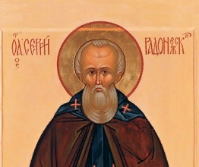
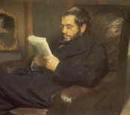
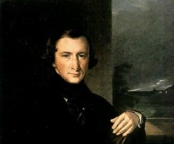
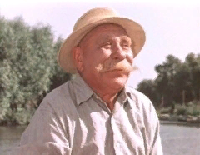
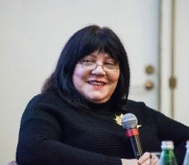
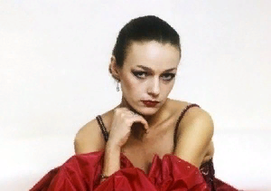
Сегодня, 3 мая
В этот день родились:
Сергий Радонежский русский церковный и государственный деятель
Александр Бенуа русский художник,
историк искусства
Юрий Самарин русский философ,
публицист-славянофил
Николай Яковченко советский актер
театра и кино
Татьяна Толстая российская писательница, публицист и телеведущая
Наталья Андрейченко советская и российская актриса театра и кино

Slide 3
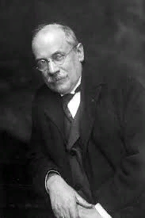
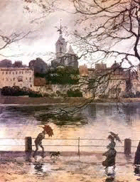
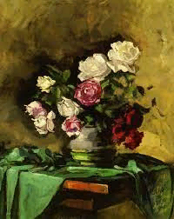
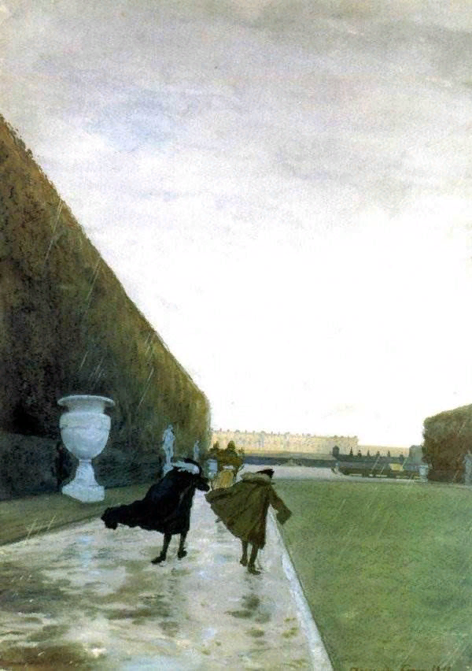
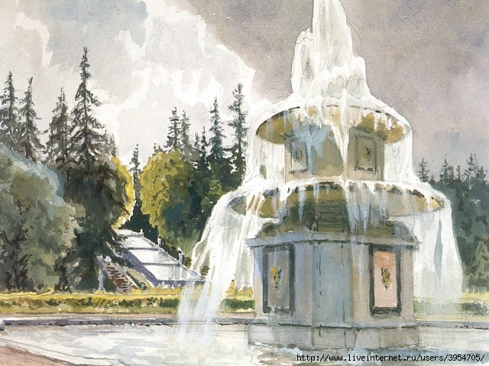
3 мая родился
Александр Николаевич
Бенуа русский художник, историк искусства

Slide 4
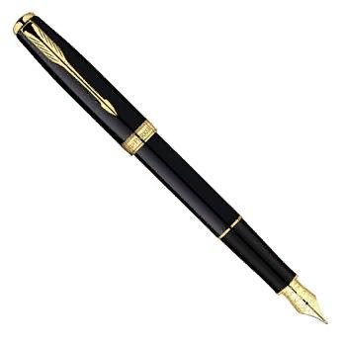
Сегодня, 3 мая
Какие события произошли в этот день:
1978
День рождения Спама
В этот день в 1978 году уже не существующий производитель электротехники DEC разослал первое в мире спам-сообщение. Текст о мини-компьютерах получили 400 пользователей сети Arpanet - это первая компьютерная сеть, предшественница интернета. Спам - массовая рассылка корреспонденции рекламного характера лицам, не выражавшим желания её получать.
1904
Запатентована первая письменная ручка Parker
В 1904 году американский изобретатель Джордж Сэффорд Паркер получил патент на первую письменную перьевую ручку с механической системой набора чернил. Он разбирал некачественные ручки и ремонтировал. В конце концов Джордж решил, что ему нужно искоренить эти неисправности вместо того, чтобы только устранять их. Поэтому, вооружившись своим знанием механизмов, он спроектировал и собрал собственную перьевую ручку.

Slide 5
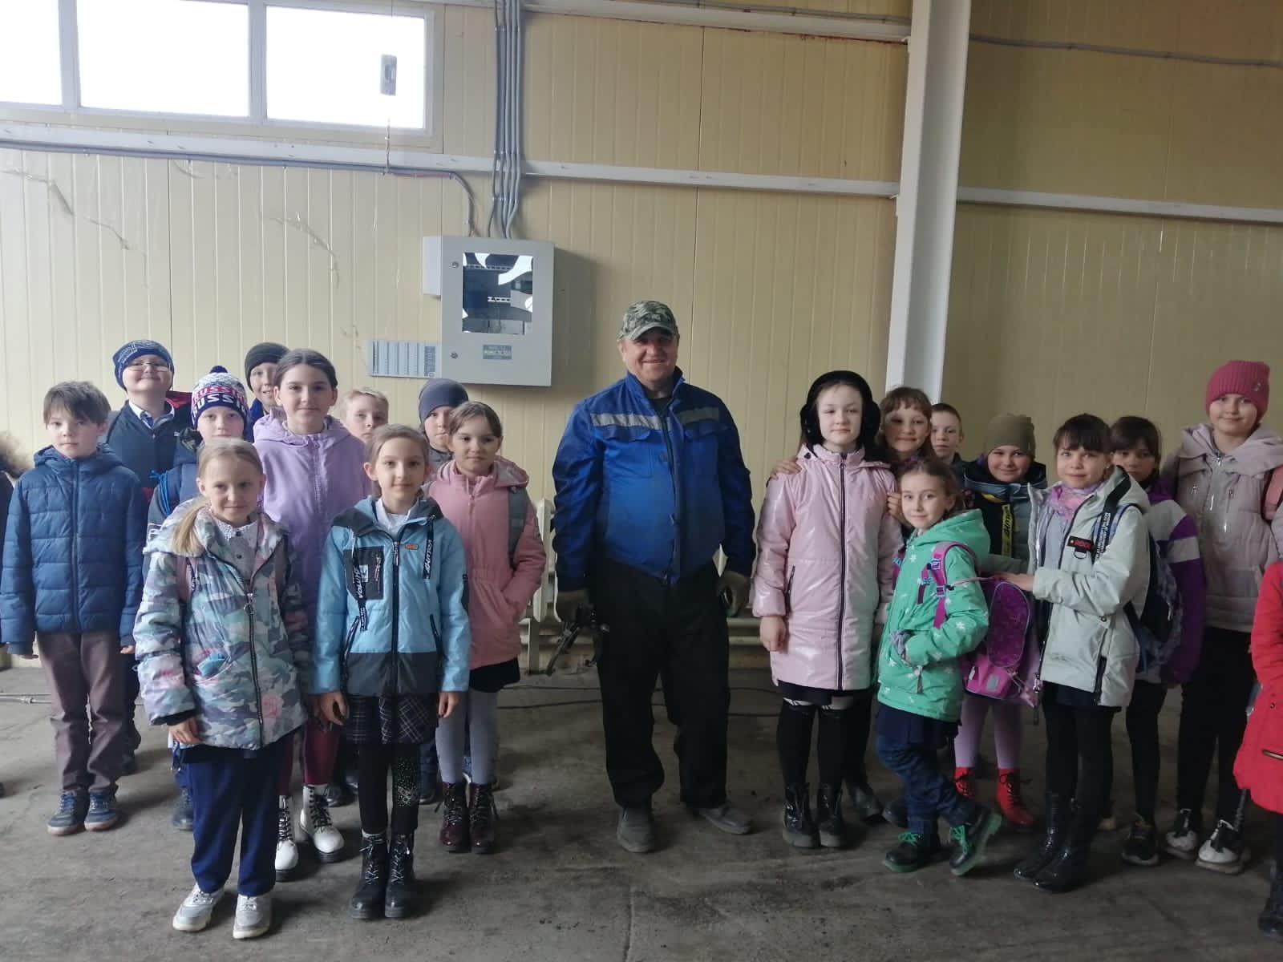
К ПАПЕ НА ЭКСКУРСИЮ
В рамках акции «Все профессии важны» наши третьеклассники сходили на экскурсию к папе одной из учениц. Попов Валерий Евгеньевич – водитель школьного автобуса. Он рассказал ребятам много интересного о своей профессии, о том, как организован его день, а еще показал, как устроен двигатель, и поделился своим распорядком дня! Ребятам очень понравилась такая экскурсия к папе на работу!

Slide 6
ЗНАЕТЕ ЛИ ВЫ, ЧТО…

